Slide 1



Trabalho Prático - IHC
Discentes:
Adam Andrade Ribeiro
Aila Caroline Lima Xavier
Geovanni Ferreira Marques Veras
Gustavo de Oliveira Pena
Ícaro de Abreu Silva
Sabrina Martins Silva
1

Slide 2
Roteiro
01 - Dados do Projeto
02 - Sistema
03 - Inspeção de Usabilidade
04 - Tabelas
05 - Teste de Usabilidade
06 - Avaliação UX
07 - Método de Avaliação de comunicabilidade (MAC)
08 - Reflexão Individual
2

Slide 3

01 - DADOS DO PROJETO
Curso: Engenharia de Software
Integrantes:
Adam Andrade Ribeiro - 22400270
Aila Karoline Santana Moreira - 22402231
Geovanni Ferreira Marques Veras - 22402230
Gustavo de Oliveira Pena - 22400271
Ícaro de Abreu Silva - 22402233
Sabrina Martins Bezerra - 22402235
Docente: Andrey Antonio de Oliveira Rodrigues.
3

Slide 4

02 - SISTEMA
Domínio e objetivo do sistema
O AliExpress é um sistema chinês de e-commerce muito popular no mundo todo que foi lançado em 2010 pela Alibaba Group.
Esta plataforma chegou ao Brasil em 2013, mas foi a partir de 2019 que ela se tornou muito popular entre os brasileiros.
O AliExpress é responsável por vender uma quantidade exorbitante de produtos de várias marcas, podendo ser de pequeno, médio ou grande porte, onde também é possível encontrar produtos diversificados de países diferentes.
4

Slide 5
O perfil dos usuários-alvo do AliExpress abrange uma ampla diversidade de consumidores globais, com algumas características principais:
Perfil dos usuários-alvo
Diversidade geográfica;
Consumidores focados em preços baixos;
Pequenos empreendedores e dropshippers;
Consumidores jovens e acostumados ao comércio eletrônico.
5

Slide 6
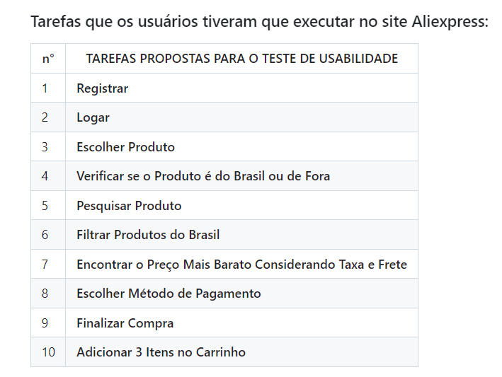
Tarefas dos usuários a serem avaliados
6

Slide 7
03 - INSPEÇÃO DE USABILIDADE
Planejamento
A inspeção de usabilidade foi realizada utilizando a técnica de Avaliação Heurística, na qual especialistas analisam a interface de acordo com um conjunto de princípios conhecidos como heurísticas de usabilidade.
Foram utilizados os princípios de Nielsen como base para a identificação dos problemas.
7

Slide 8
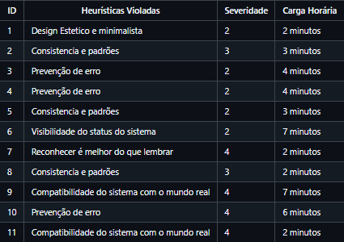

Tabelas de Detecção
INSPETOR A1
1. Excesso de informação na página inicial
2. Desalinhamento de texto e ícones
3. Abertura de abas desnecessária
8

Slide 9
Tabelas de Detecção
INSPETOR A1
4. Abertura de abas desnecessária
5. Mensagem desalinhada
6. Cor ambígua nos ícones
9

Slide 10
Tabelas de Detecção
INSPETOR A1
7. Uso excessivo de hyperlinks
8. Fontes inconsistentes
9. Uso de palavras desconhecidas
10

Slide 11
Tabelas de Detecção
INSPETOR A1
10. Preços confusos
11. Mistura de idiomas
11

Slide 12
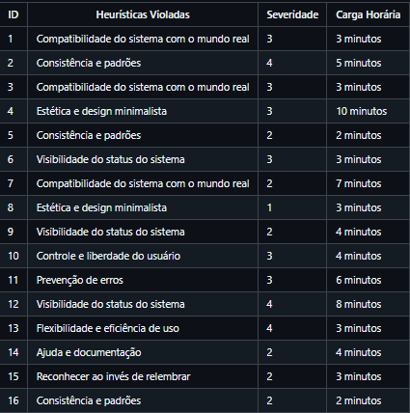

Tabelas de Detecção
INSPETOR A2
1. Botão "Choice" sem tradução e explicação
2. Redirecionamento inadequado ao clicar no produto.
3. Produtos sem nome
4. Página desorganizada
12

Slide 13
Tabelas de Detecção
INSPETOR A2
5. Inconsistência visual
6. Informações dos produtos não visíveis
7. Página de "Big Save" em manutenção
8. Banner não cabe na página
13

Slide 14
Tabelas de Detecção
INSPETOR A2
9. Erro ao adicionar ao carrinho
10. Dificuldade em retornar à página inicial
11. Regras de senha falhas
12. Botão de acessibilidade inativo
14

Slide 15
Tabelas de Detecção
INSPETOR A2
13. Resultados de pesquisa irrelevantes
14. Falta de explicação sobre a função "Choice"
15. Falta de informações sobre ícones
16. Links inconsistentes
15

Slide 16
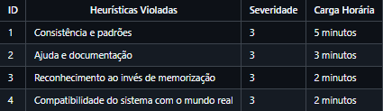

Tabelas de Detecção
INSPETOR A3
1. Curva de aprendizado necessária
2. Falta de documentação e ajuda acessível
3. Interface pouco intuitiva para assistência
4. Busca inconsistente com o mundo real
16

Slide 17
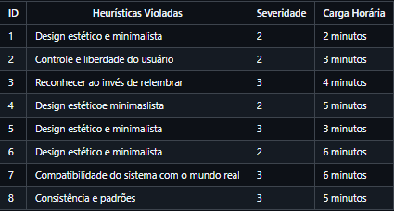

Tabelas de Detecção
INSPETOR A4
1. Excesso de informações na tela inicial
2. Falta de opção para retornar à página anterior
3. Links não destacados
4. Barra de busca pouco eficaz
17

Slide 18
Tabelas de Detecção
INSPETOR A4
5. Produtos mal organizados
6. Texto excessivo na descrição de produtos
7. Informações sem contexto claro
8. Ícone mal interpretado
18

Slide 19

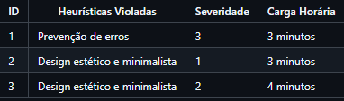
Tabelas de Detecção
INSPETOR A5
1.Ilusão de frete grátis
2. Espaçamento inadequado entre produtos
3. Excesso de informações concentradas
19

Slide 20
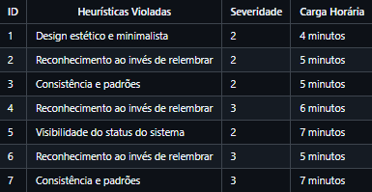

Tabelas de Detecção
INSPETOR A6
1. Excesso de informações na parte superior do site
2. Falta de clareza nas abas
3. Informações confusas
4. Ícones pouco intuitivos
20

Slide 21
Tabelas de Detecção
INSPETOR A6
5. Bugs no sistema
6. Falta de informação sobre produtos à venda
7. Desvio nos resultados de busca
21

Slide 22
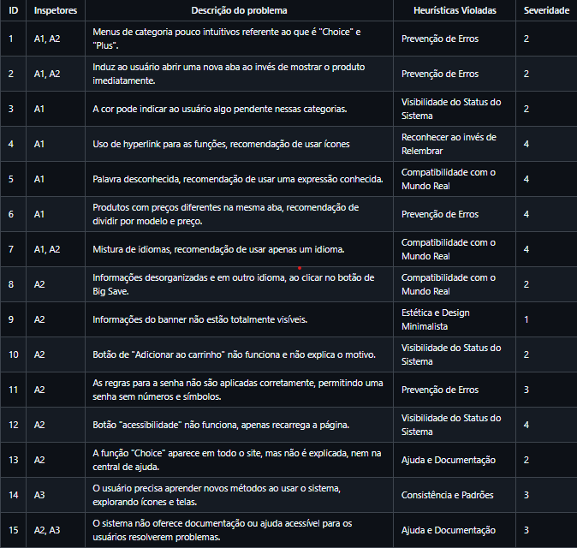
TABELA DE COLEÇÃO
22

Slide 23
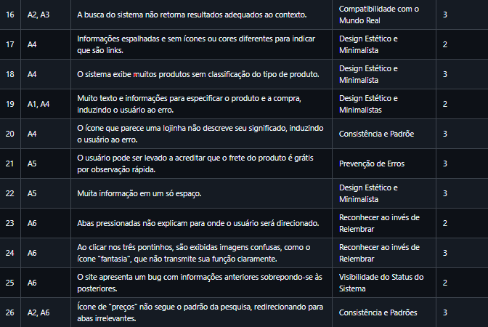
TABELA DE COLEÇÃO
23

Slide 24
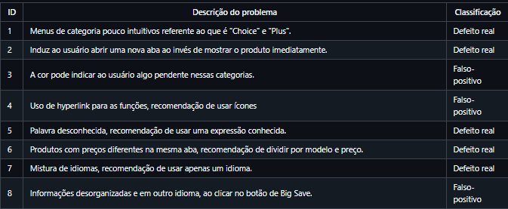
Tabela de Discriminção
24

Slide 25
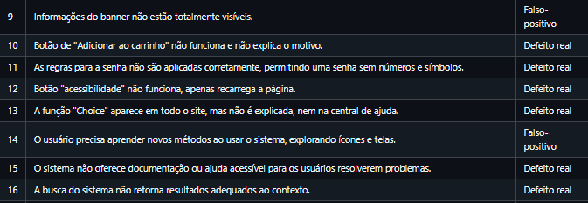
Tabela de Discriminção
25

Slide 26
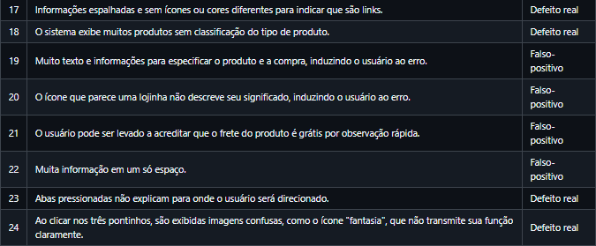
26

Slide 27

04 - TESTE DE USABILIDADE
Planejamento
1. Objetivo do teste;
2. Técnicas utilizadas;
3. Perfil dos usuários;
4. Métricas.
27

Slide 28
Preparação
O teste de usabilidade foi realizado na residência do avaliador;
Foi utilizado um notebook e smartphone fornecidos pelo avaliador;
O recrutamento foi feito pelo avaliador;
Todos os participantes aceitaram e assinaram um termo de consentimento;
Foi aplicada uma entrevista pré-teste e uma entrevista pós teste;
A avaliação contou com a participação de quatro usuários.
Create fluid and easy navigation
28

Slide 29
Teste Piloto
1. Registrar;
2. Logar;
3. Escolher Produto;
4. Verificar se o produto é do Brasil ou de fora;
5. Pesquisar Produto;
6. Filtrar Produtos do Brasil;
7. Encontrar o Preço Mais Barato Considerando Taxa e Frete;
8. Escolher Método de Pagamento;
9. Finalizar Compra;
10. Adicionar 3 Itens no Carrinho.
Create fluid and easy navigation
29

Slide 30
Execução
O teste foi executado em dois dispositivos diferentes (celular e notebook), com os participantes sendo observados o tempo todo pelo (a) avaliador(a). As orientações foram pequenas dicas de como executar a tarefa, mas só no caso do participante solicitar ajuda
30

Slide 31
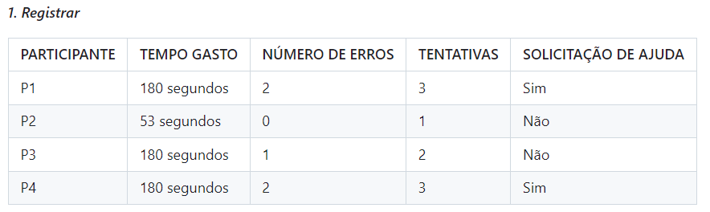
Análise dos Resultados
Registrar
31
29

Slide 32
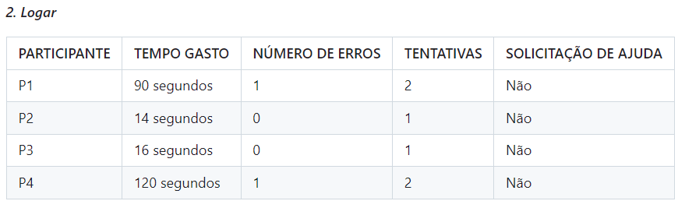
Análise dos Resultados
Logar
32

Slide 33
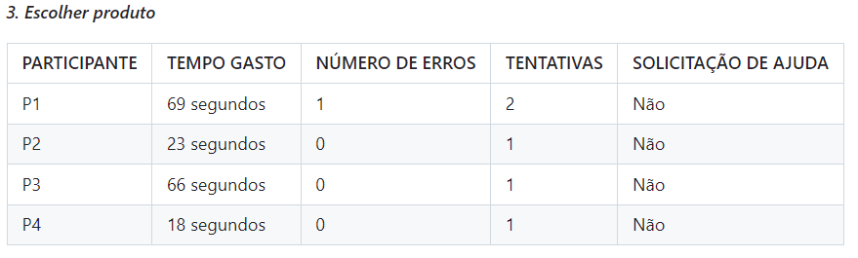
Análise dos Resultados
Escolher Produto
33

Slide 34
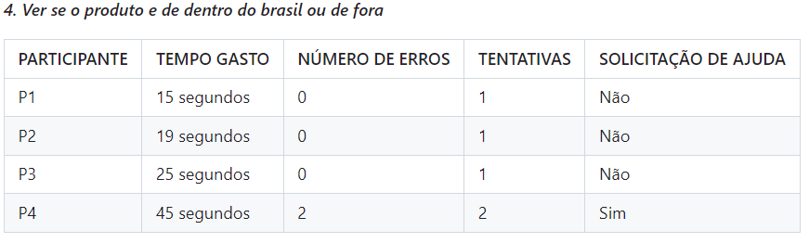
Análise dos Resultados
Verificar se o produto é do Brasil ou de fora
34

Slide 35
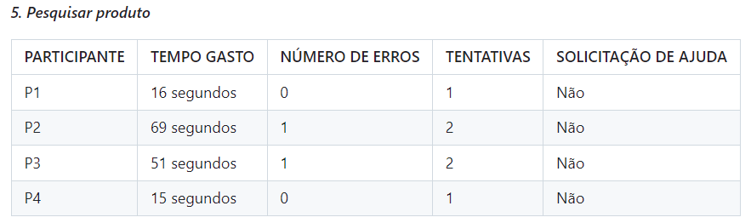
Análise dos Resultados
Pesquisar o Produto
35

Slide 36
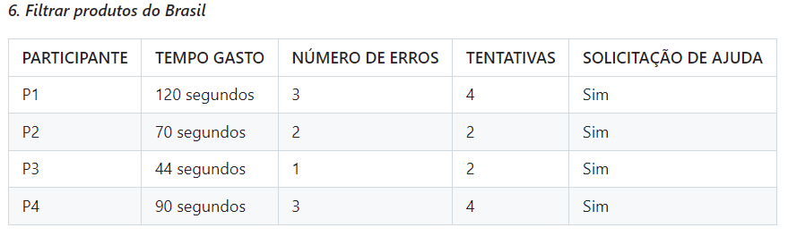
Análise dos Resultados
Filtrar Produtos do Brasil
36

Slide 37
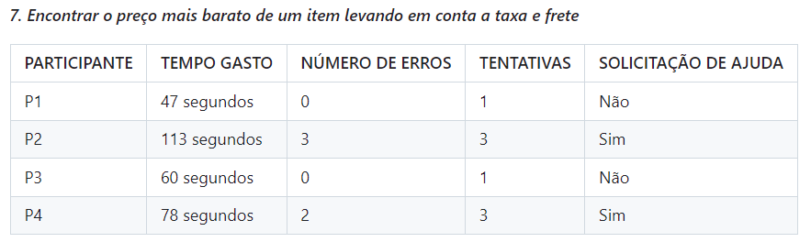
Análise dos Resultados
Encontrar o Preço Mais Barato Considerando Taxa e Frete
37

Slide 38
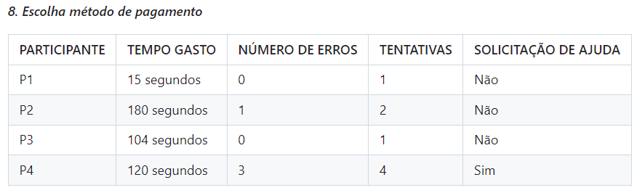
Análise dos Resultados
Escolher Método de Pagamento
38

Slide 39
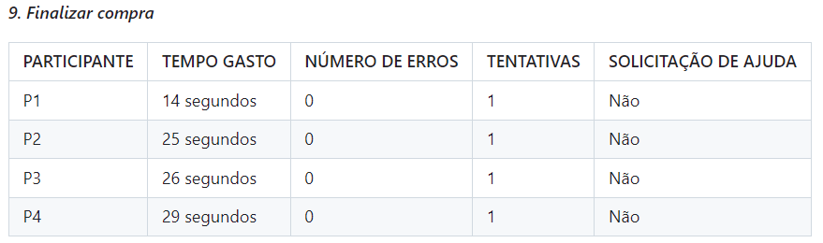
Análise dos Resultados
Finalizar Compra
39

Slide 40
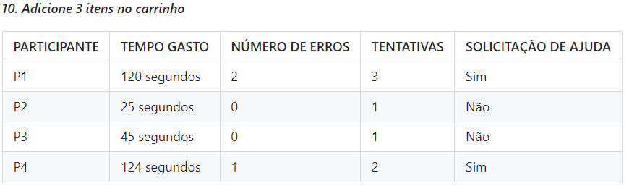
Análise dos Resultados
Adicione 3 Itens no Carrinho
40

Slide 41
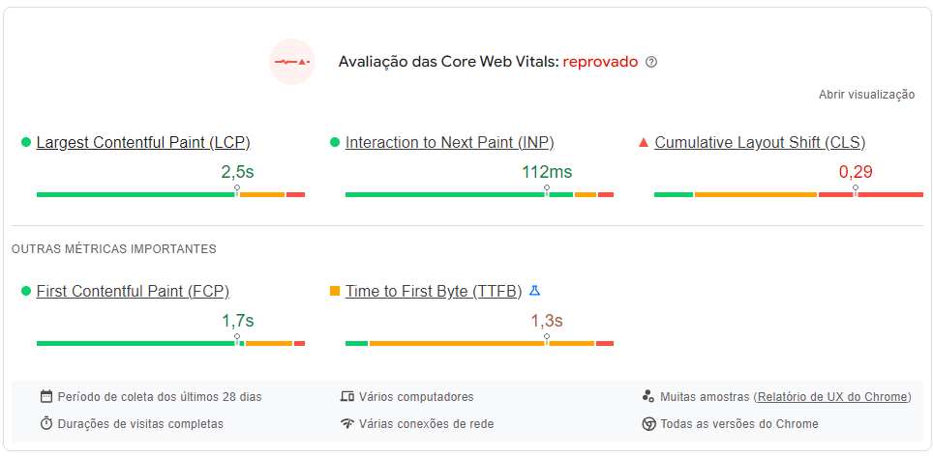
05 - AVALIAÇÃO UX
41

Slide 42
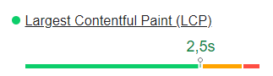
Largest Contetful Paint (LCP)
Um bom resultado é entre 0 e 2,5 segundos, quando é necessário melhorias fica entre 2,6 e 4 segundos, acima disso significa um mau resultado.
42

Slide 43
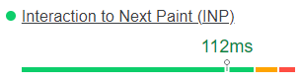
Interaction to Next Paint (INP)
Sua classificação é de 0 a 200 possui uma boa resposta, acima de 200 até 500 é preciso fazer melhorias, já, superando esse valor, indica que o sistema possui um tempo de resposta ruim.
43

Slide 44
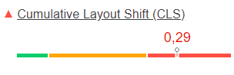
Cumulative Layout Shift (CLS)
Os sites devem possuir uma pontuação de 0,1 ou menos para ser considerada uma boa pontuação, enquanto uma pontuação entre 0,1 e 0,25 indica que o site precisa de melhorias e uma pontuação acima de 0,25 é considerada ruim.
44

Slide 45
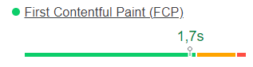
First Contetful Paint (FCP)
Uma boa pontuação de FCP é de 1,8 segundos, e uma pontuação entre 1,8 segundo e 3 segundos sinaliza que o site precisa de melhorias e uma pontuação acima de 3 segundos é ruim.
45

Slide 46
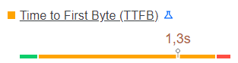
Time to First Byte (TTFB)
A pontuação ideal para essa métrica é de 800ms ou menos, e com a pontuação entre 800ms e 1800ms o sistema necessita de melhorias, enquanto uma pontuação ruim é aquela que ultrapassa os 1800ms.
46

Slide 47
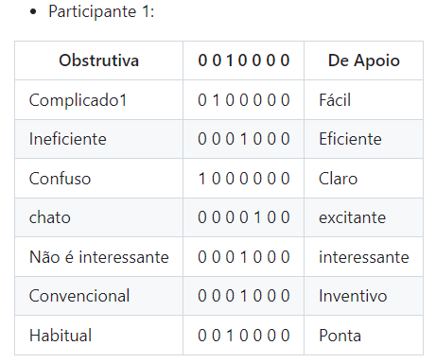

Questionário UEQ
Para o trabalho, foi utilizada a versão curta do questionário, aplicada com a ferramenta de análise disponibilizada no site UEQ online a quatro participantes do teste de usabilidade.
47

Slide 48
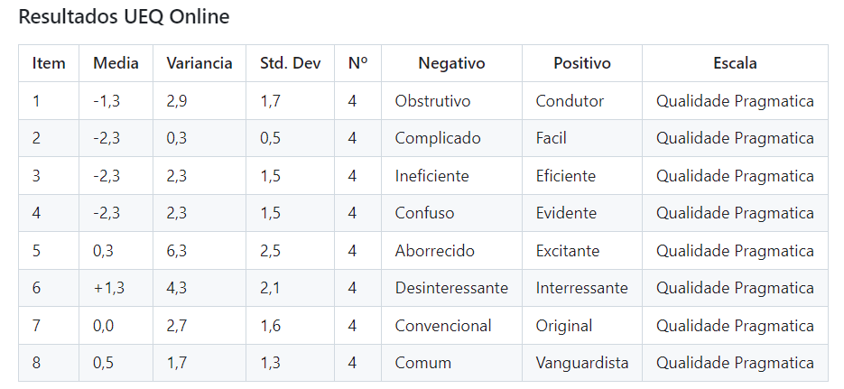
Questionário UEQ
Para a ferramenta de análise de dados do UEQ valores de média obtidos entre -0,8 e +0,8 representam neutralidade entre as faixas de experiência do usuário. Resultados negativos são descritos como abaixo de -0,8, já os positivos são valores acima de 0,8, sendo o limite de cada um -3 e +3 respectivamente, apesar de que pontuar acima de 2 seja extremamente dificil, visto que esse resultado é gerado a partir de uma média e pontuar em uma escala perfeita é improvável.
48

Slide 49
06 - MÉTODO DE AVALIAÇÃO DE COMUNICABILIDADE (MAC)
Planejamento
Primeiro, foi preparado a avaliação as atividades a serem feitas e dos equipamentos que serão utilizados;
Depois foi feita a gravação do usuário com o sistema junto da sua assinatura no termo de consentimento;
E tiquetação e edição do vídeo;
Por último vem a tabulação e finalizamos com a elaboração do perfil semiótico do sistema.
49

Slide 50
Roteiro de Atividades
6. Usar filtros de pesquisa;
7. Selecionar múltiplos produtos de diferentes vendedores;
8. Selecionar comprar item;
9. Verificar o sistema de recomendação;
10.configure uma pergunta de segurança/Excluir conta;
.
1.Fazer Cadastro/ Login;
2 . Escolher um Nome de Usuário;
3. Colocar Itens no Carrinho;
4.Remover Itens do Carrinho;
5. Navegar por Categorias;
50

Slide 51
06 - MÉTODO DE AVALIAÇÃO DE COMUNICABILIDADE (MAC)
Execucação
Os usuários foram informados sobre o teste antes de assinarem o termo de consentimento depois foram instruídos a executar as atividades da lista no site Aliexpress.
Cada usuário teve seu teste sendo feito sozinho, sem nenhuma interrupção ou algo q pudesse atrapalhar o teste, e qualquer pergunta que não ferisse a integridade do teste foram respondidas.
51

Slide 52
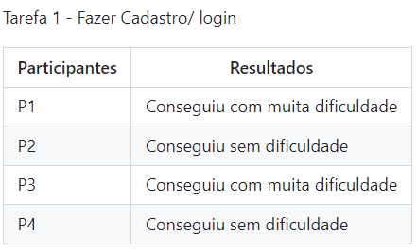
Resultado
Fazer Cadastro / Login
52

Slide 53
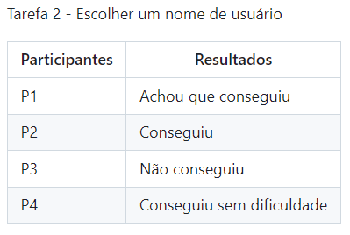
Resultado
Escolher um Nome de Usuário
53

Slide 54
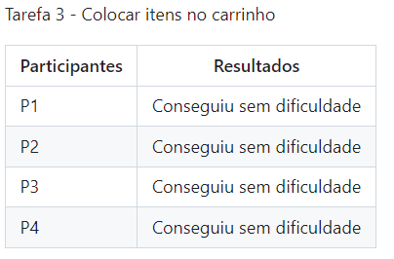
Resultado
Colocar Itens no Carrinho
54

Slide 55
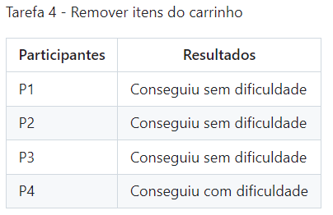
Resultado
Remover Itens do Carrinho
55

Slide 56
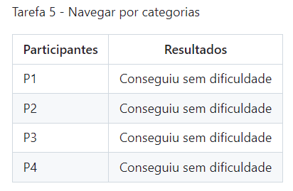
Resultado
Navegar por Categorias
56

Slide 57
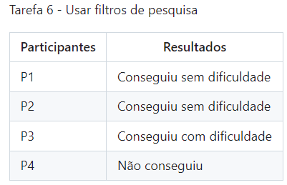
Resultado
Usar Filtros de Pesquisa
57

Slide 58
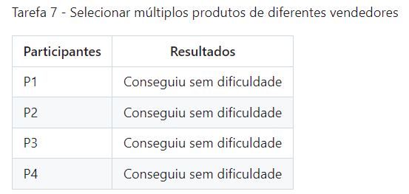
Resultado
Selecionar Múltiplos Produtos Diferentes de Diferentes Vendedores
58

Slide 59
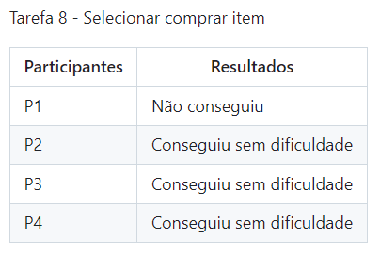
Resultado
Selecionar Comprar Item
59

Slide 60
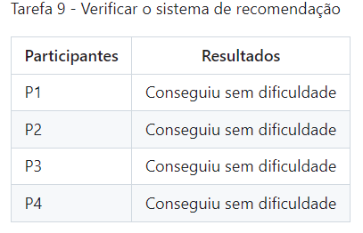
Resultado
Verificar o Sistema de recomendação
60

Slide 61
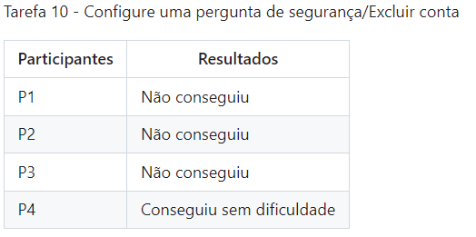
Resultado
Configure Uma pergunta de Segurança / excluir Conta
61

Slide 62
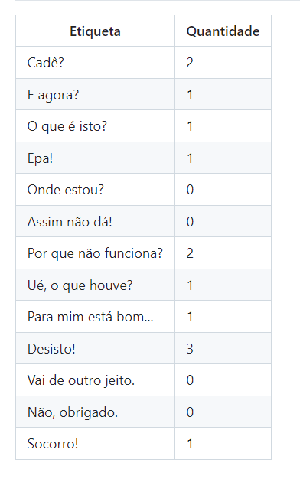
Etiquetas
62

Slide 63
Obrigado(a)!!
63

